Slide 1
The Matthew Foundation
En presentation av carl-johan och alexander

Slide 2
The matthew foundation
Kort om The Matthew Foundation, vad är det?
Vad vi har gjort
Problem vi har stött på
Lärdomar
Slutsats

Slide 3
Vad är the matthew foundation?
Det är en ideell förening som hjälper utsatta barn och unga i nigeria
Grundarna heter cecilia chidl nilsson och jan hammarström

Slide 4

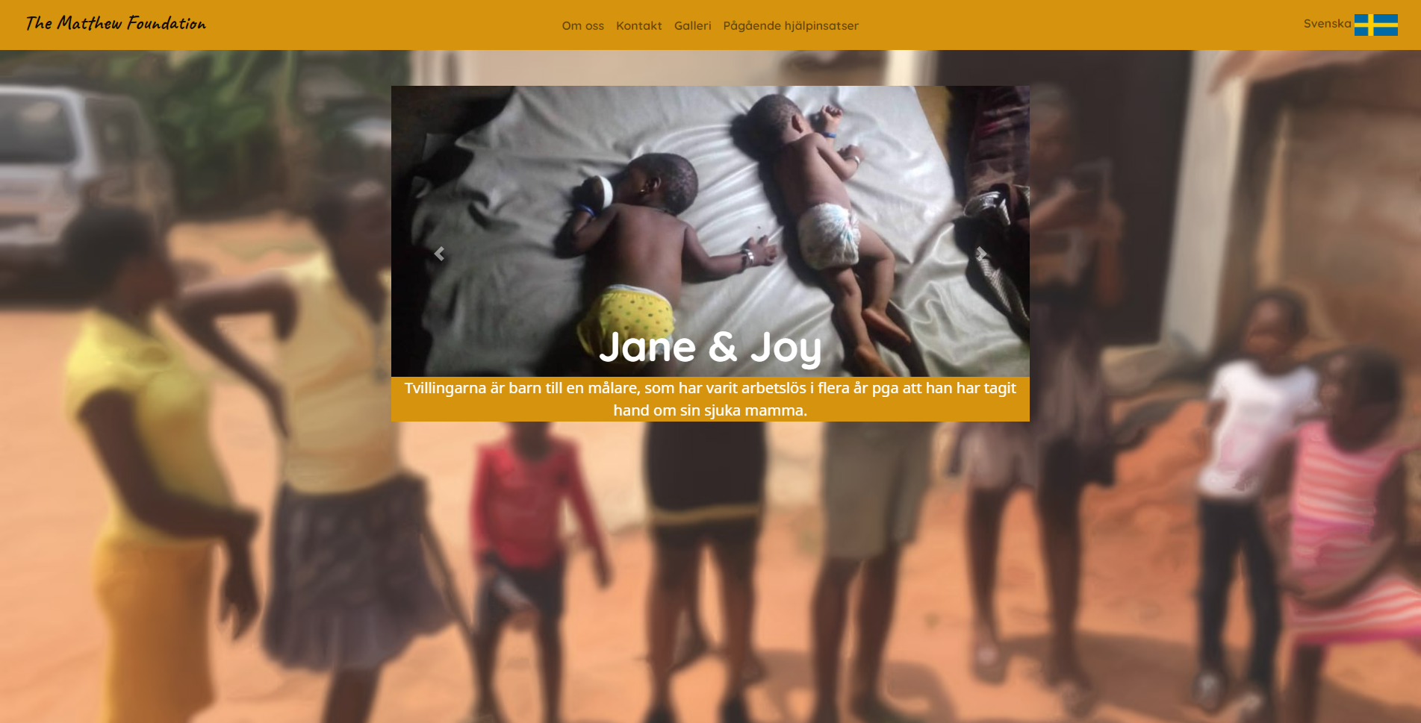
Vad vi har gjort
Startsida med bildkarusell

Slide 5
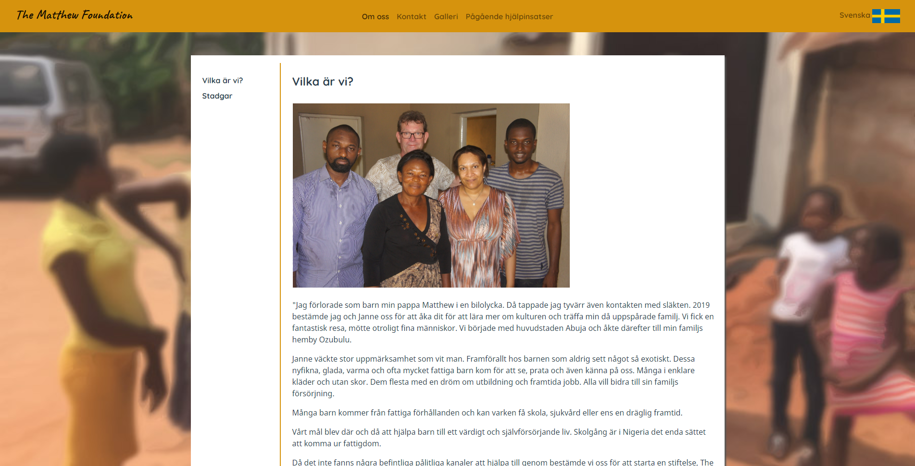
Vad vi har gjort
Om oss sida med föreningens bakgrund

Slide 6
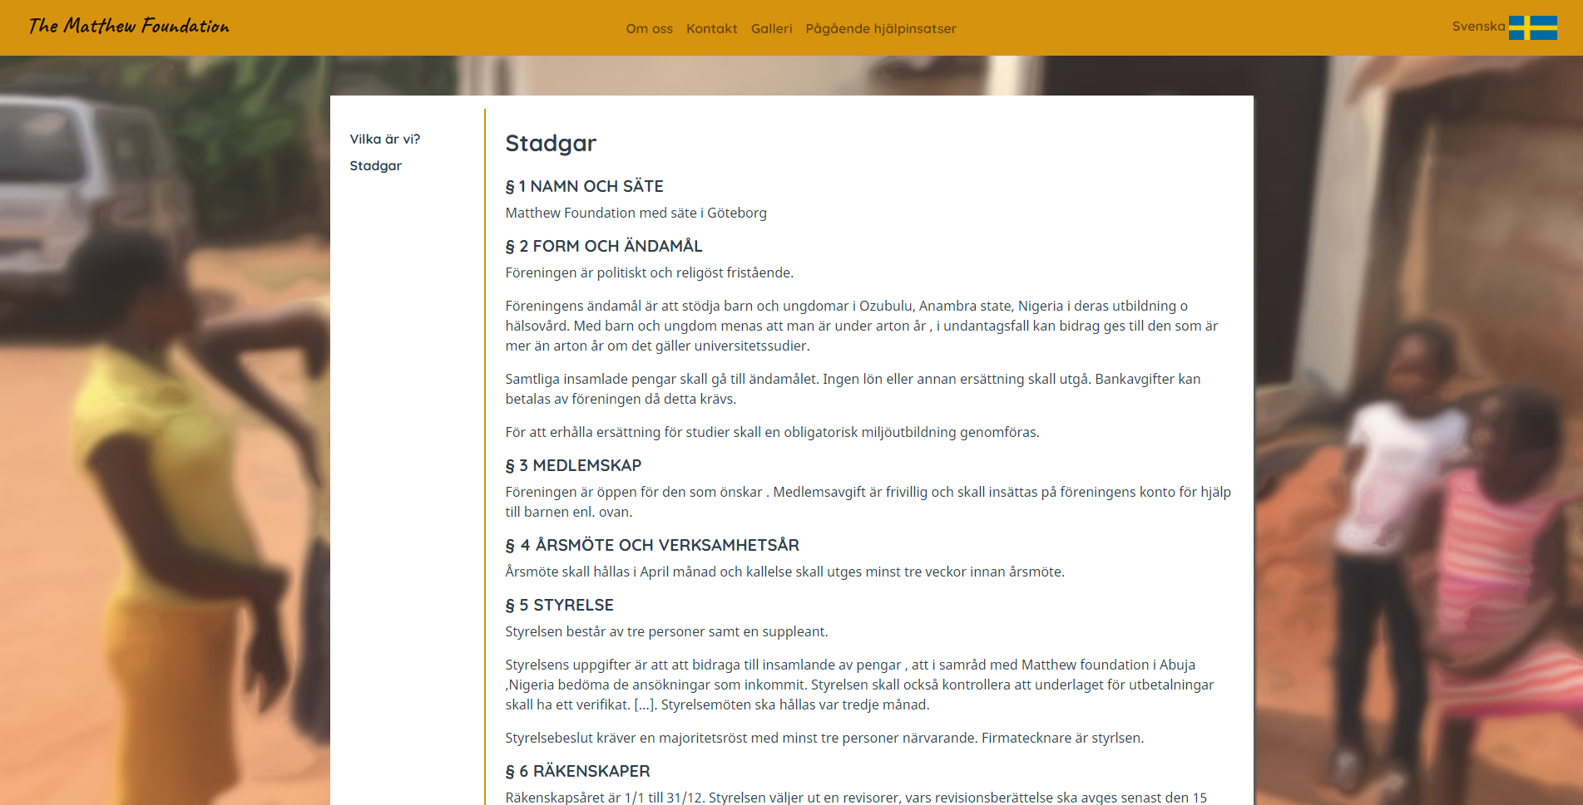
Vad vi har gjort
Föreningens stadgar

Slide 7
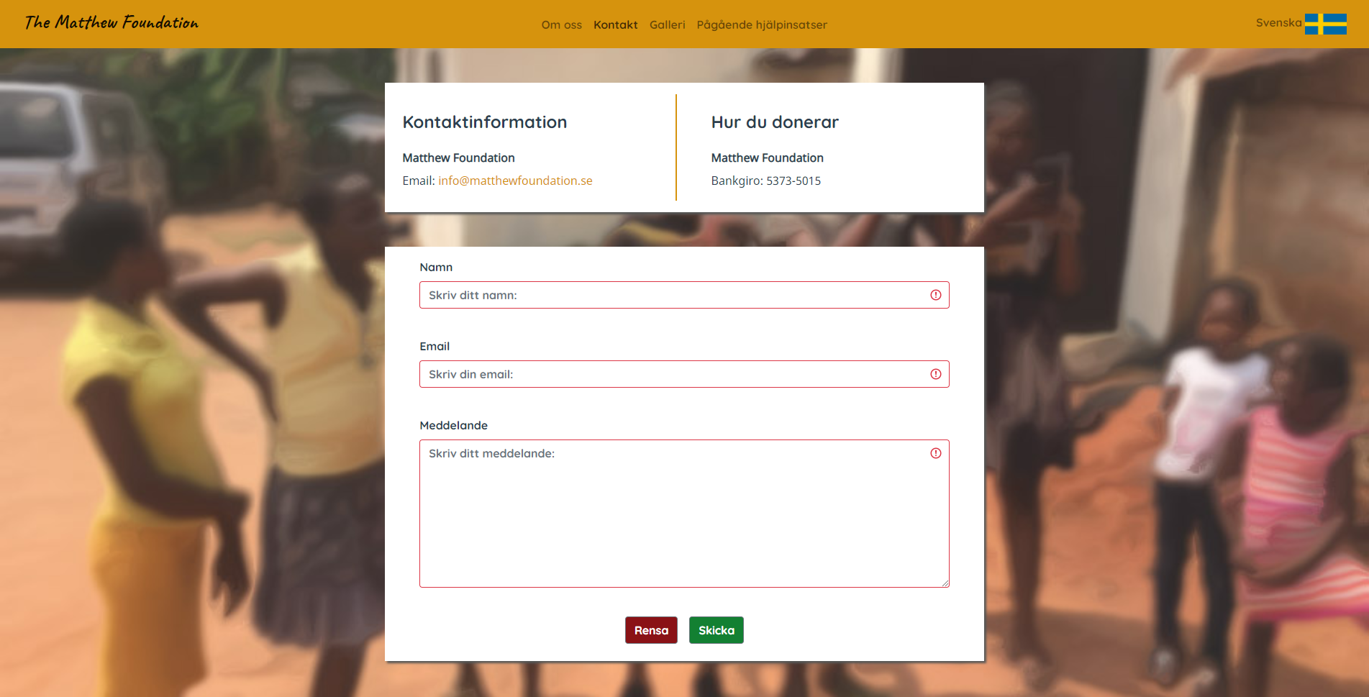
Vad vi har gjort
Kontaktsida med information om hur man kontaktar föreningen, donationsinfo samt ett kontaktformulär

Slide 8
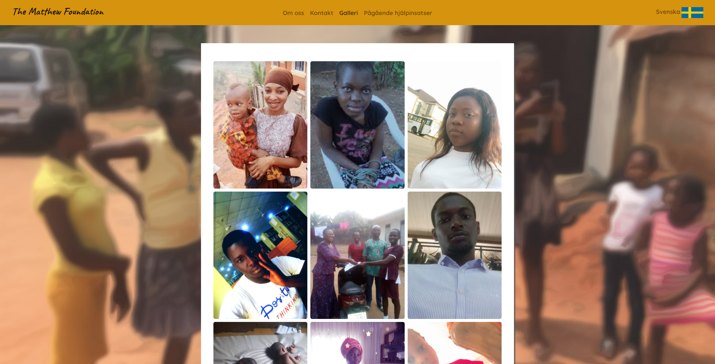
Vad vi har gjort
Galleri med barn och unga som har fått hjälp

Slide 9
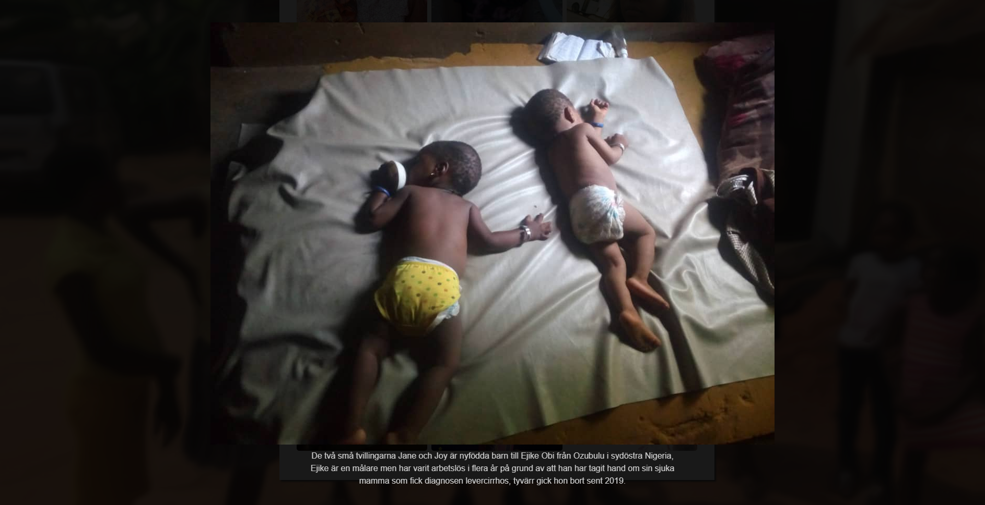
Vad vi har gjort
Bildmodal som kommer upp när man klickar på en bild i galleriet

Slide 10
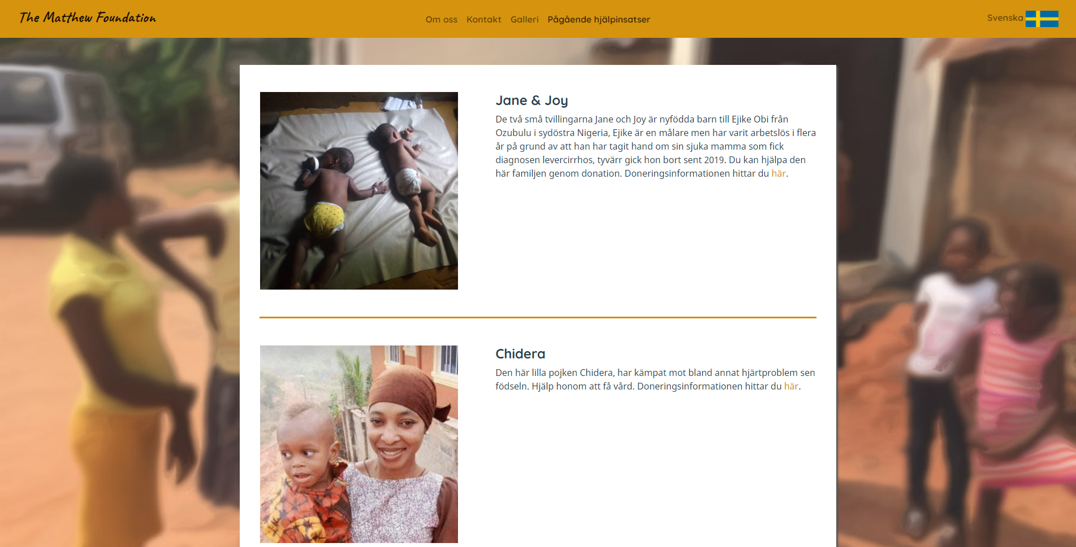
Vad vi har gjort
En sida om pågående hjälpinsatser

Slide 11
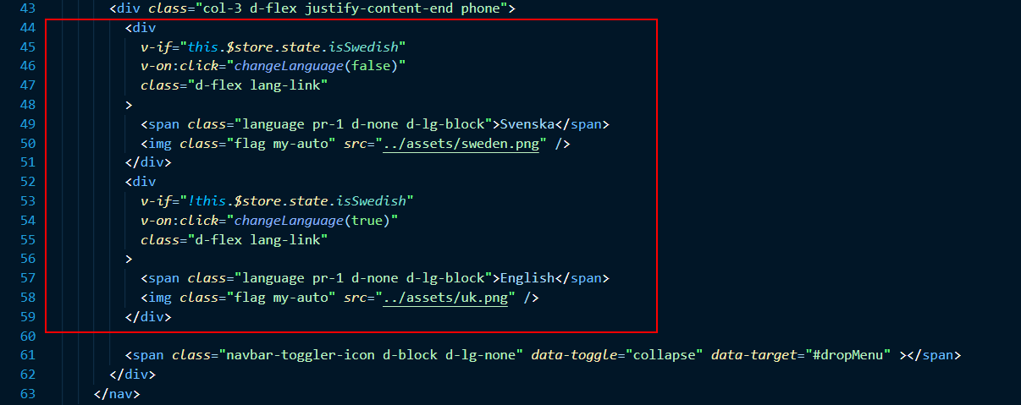
Problem vi har stött på
Att göra en dubbelspråkig sida
Kod för att byta språk mellan svenska och engelska

Slide 12
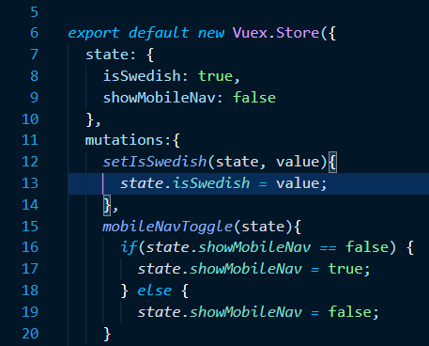
Problem vi har stött på
Att göra en dubbelspråkig sida
Kod i store för att byta mellan svenska och engelska

Slide 13

Problem vi har stött på
Flytta över redan skriven kod till Wordpress

Slide 14

Problem vi har stött på
Brist på material från kund

Slide 15
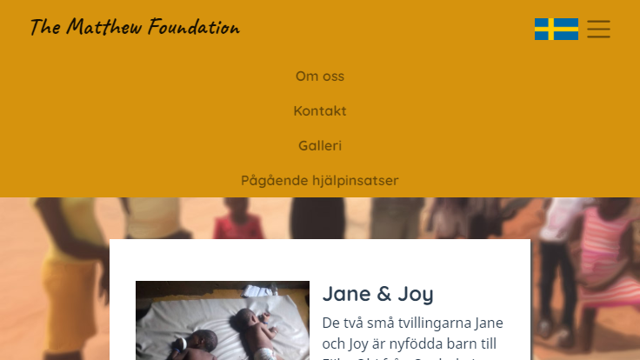
Problem vi har stött på
Göra en fungerande dropdown-meny med bootstrap

Slide 16
Lärdomar
Inte bara positivt med alltför ”fria tyglar”
Parprogrammering kan vara produktivt
Viktigt med kommunikation med kunden

Slide 17
Slutsats
Kunden blev nöjd
Handledaren blev nöjd
Vi är nöjda (förutom startsidan)

